Slide 1


EGEstresses
Вайман Ангелина Яндекс Лицей,
г.Казань 12.11.2021

Slide 2
Как выглядит 4 задание ЕГЭ?
01
В одном из приведённых ниже слов допущена ошибка в постановке ударения: НЕВЕРНО выделена буква, обозначающая ударный гласный звук. Выпишите это слово.
02
03
04
вручИт
05
ненАдолго
Иксы
06
понялА
снятА
Ответ: НенадОлго

Slide 3
Содержание
01
02
03
Введения
Окно «Вход»
Окно «Регистрация»
04
Окно «Меню»
05
Окно «Все слова»
06
Окно «Избранное»
07
Окно «Заучивание избранных слов»
08
Окно «Карточки»
09
Окно «Тест»
10
Окно «Результаты»
11
Презентация
12
Итоги

Slide 4

Введение
01
02
Актуальность
Облегчение подготовки выпускников к 4 заданию ЕГЭ по русскому языку
Цель
Разработка приложения-тренажёра " EGEstresses " для подготовки к ЕГЭ по русскому языку на языке программирования Python с использованием библиотеки PyQT5.

Slide 5
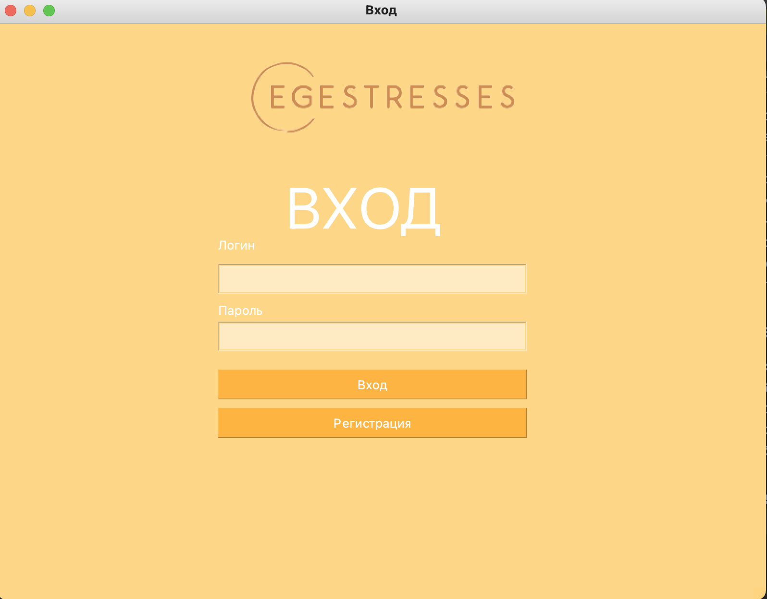
Окно «Вход»
01
01
02
03
04
05
06

Slide 6
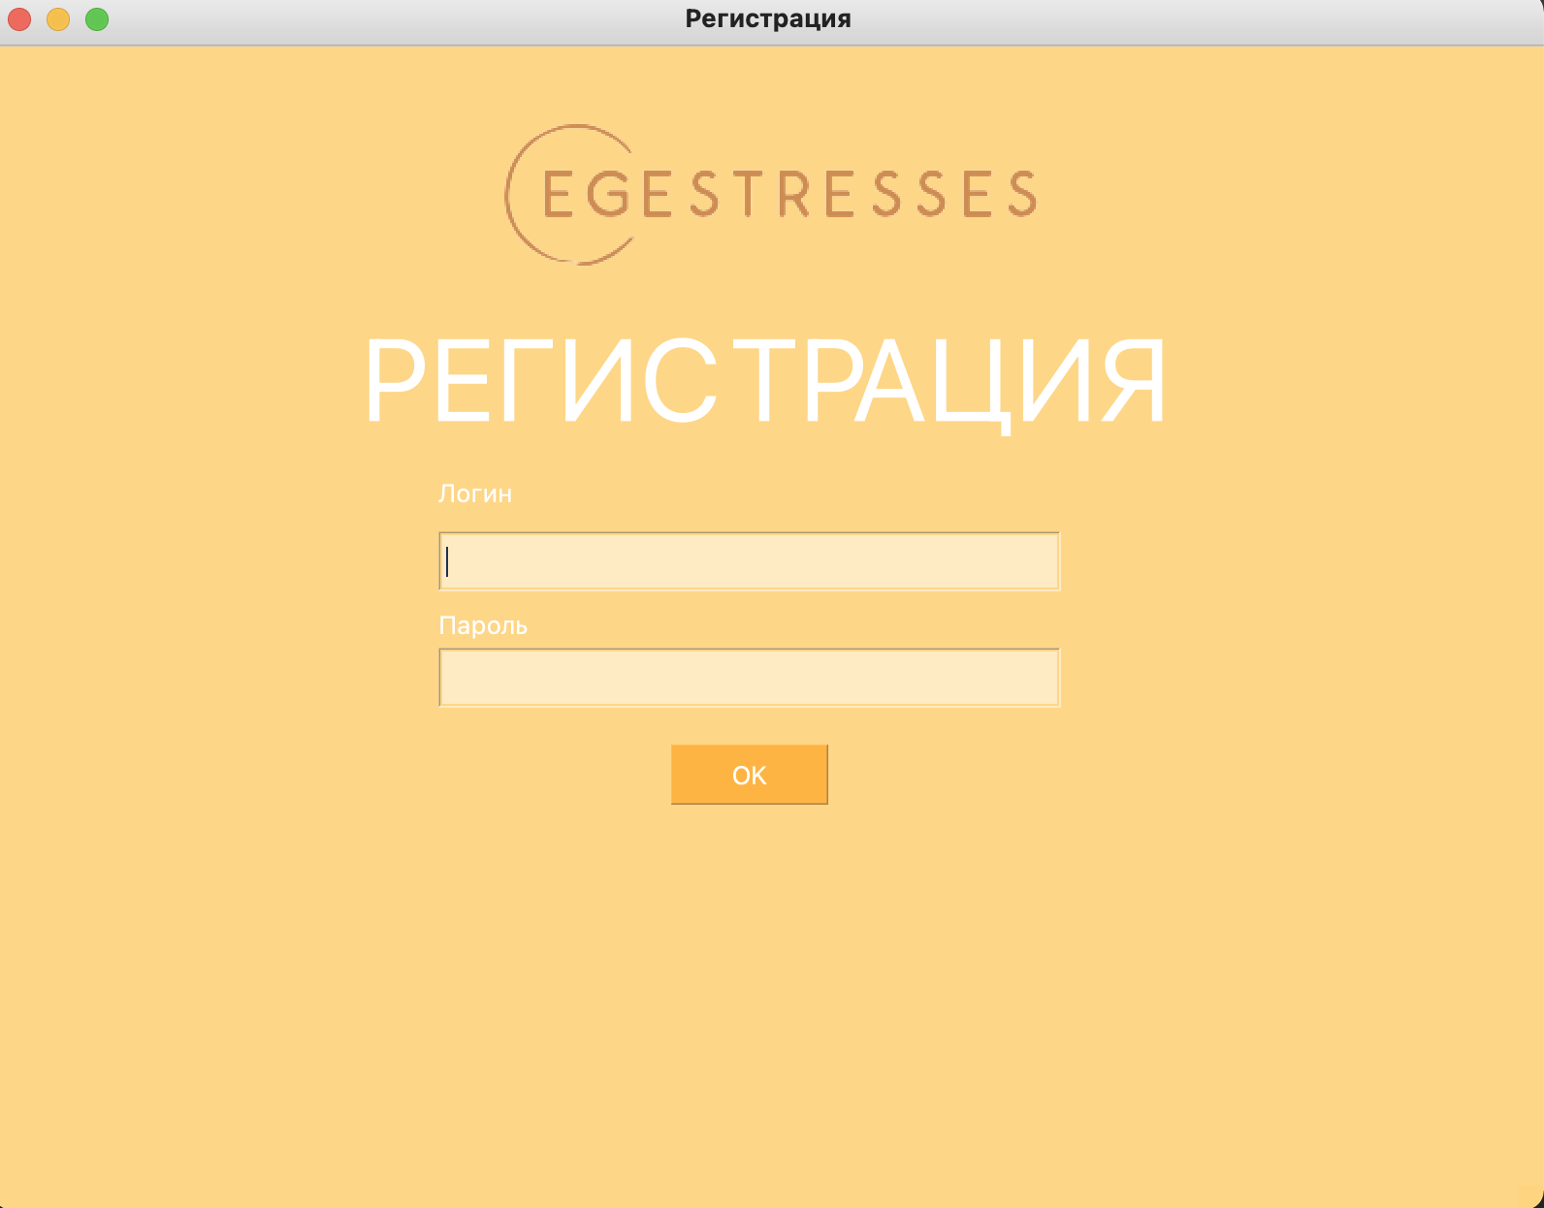
02
Окно «Регистрация»
01
02
03
04
05
06

Slide 7
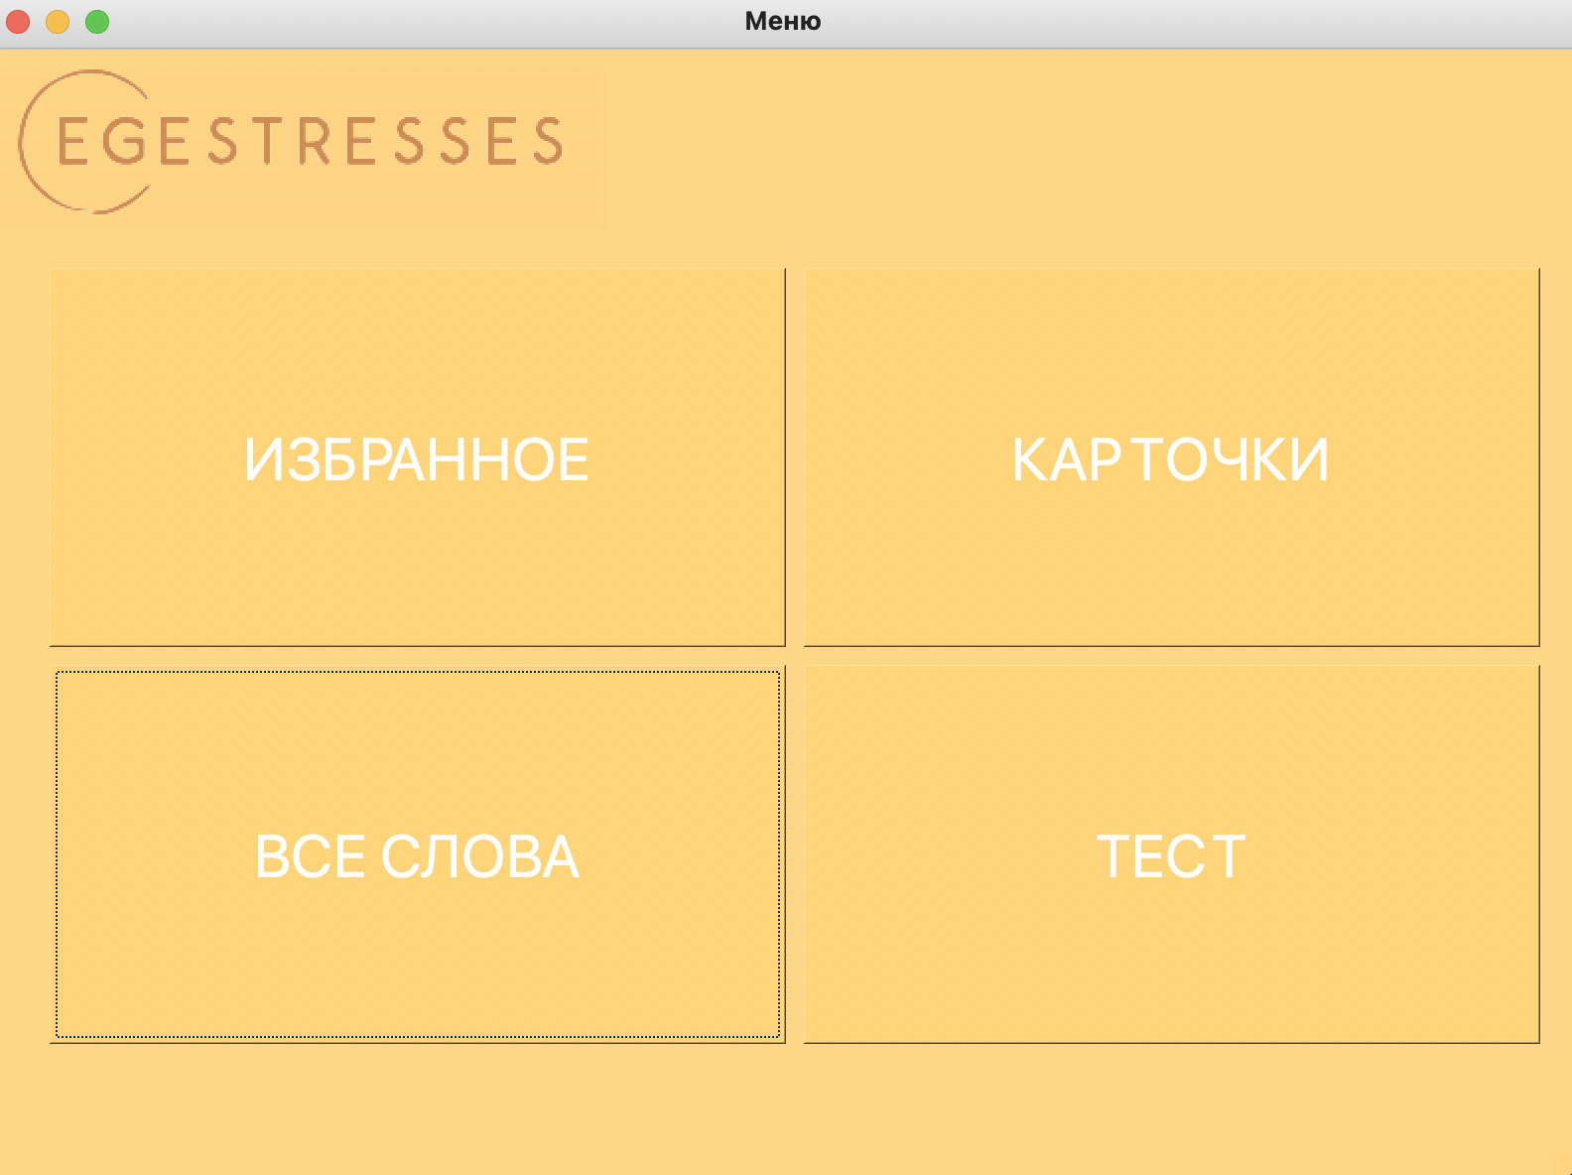
03
Окно «Меню»
01
02
03
04
05
06

Slide 8
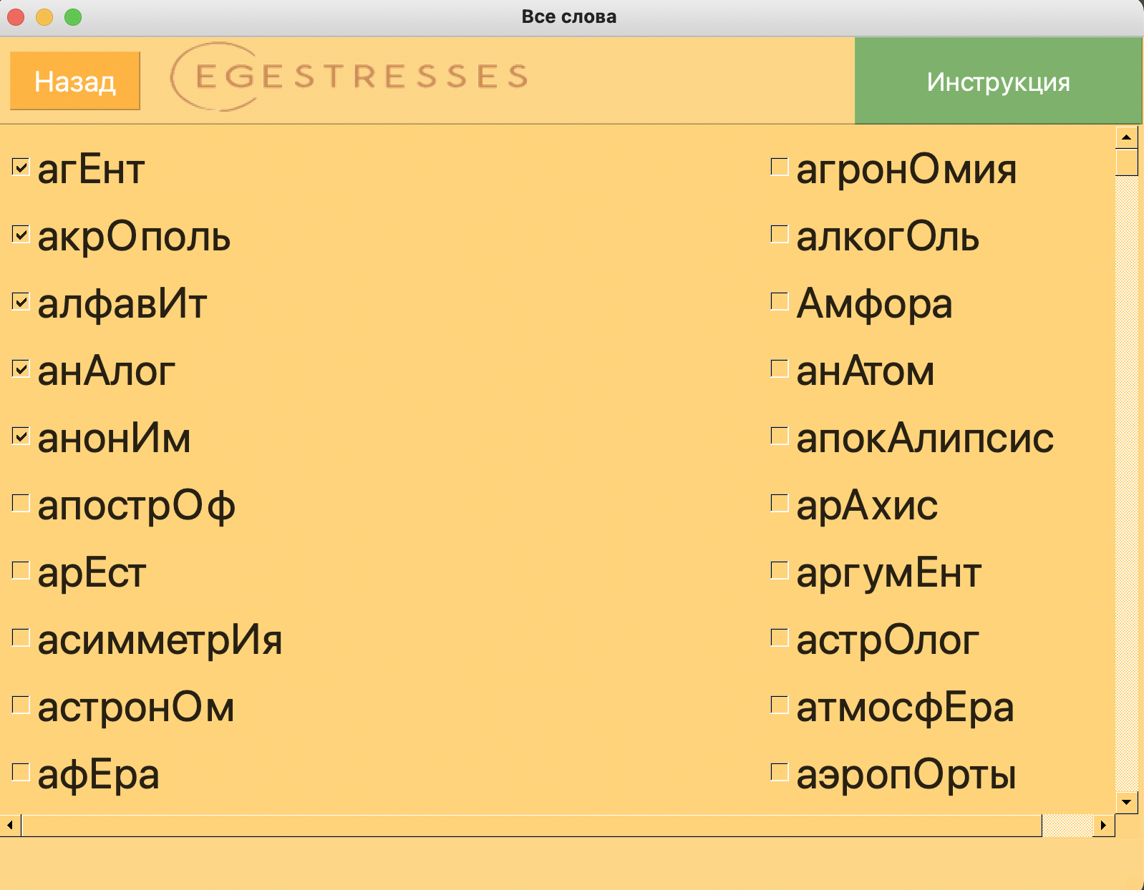
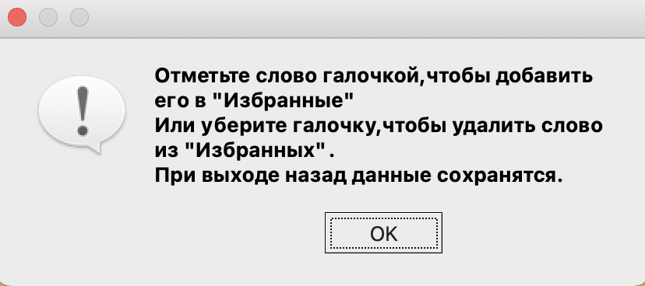
04
Окно «Все слова»
01
02
03
04
05
06

Slide 9
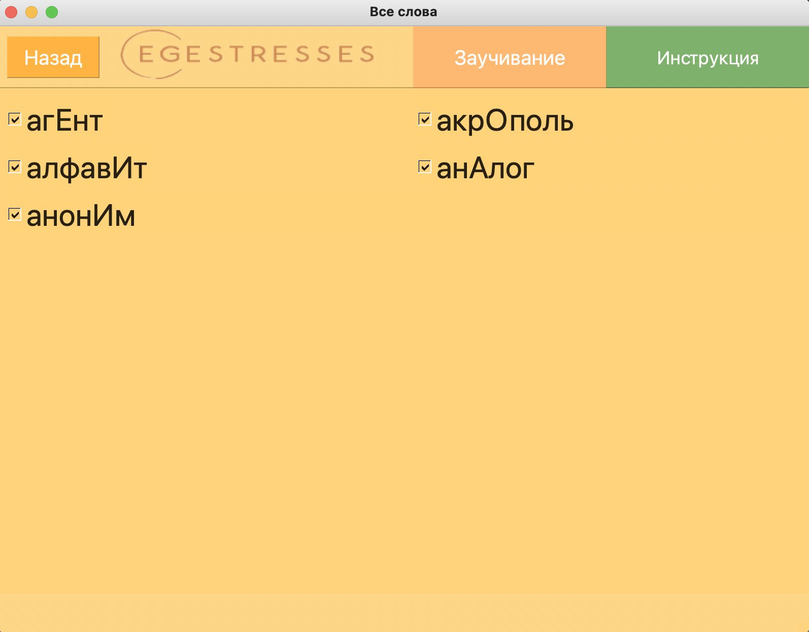
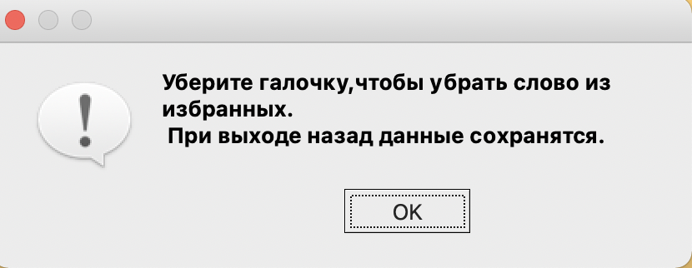
05
Окно «Избранное»
01
02
03
04
05
06

Slide 10
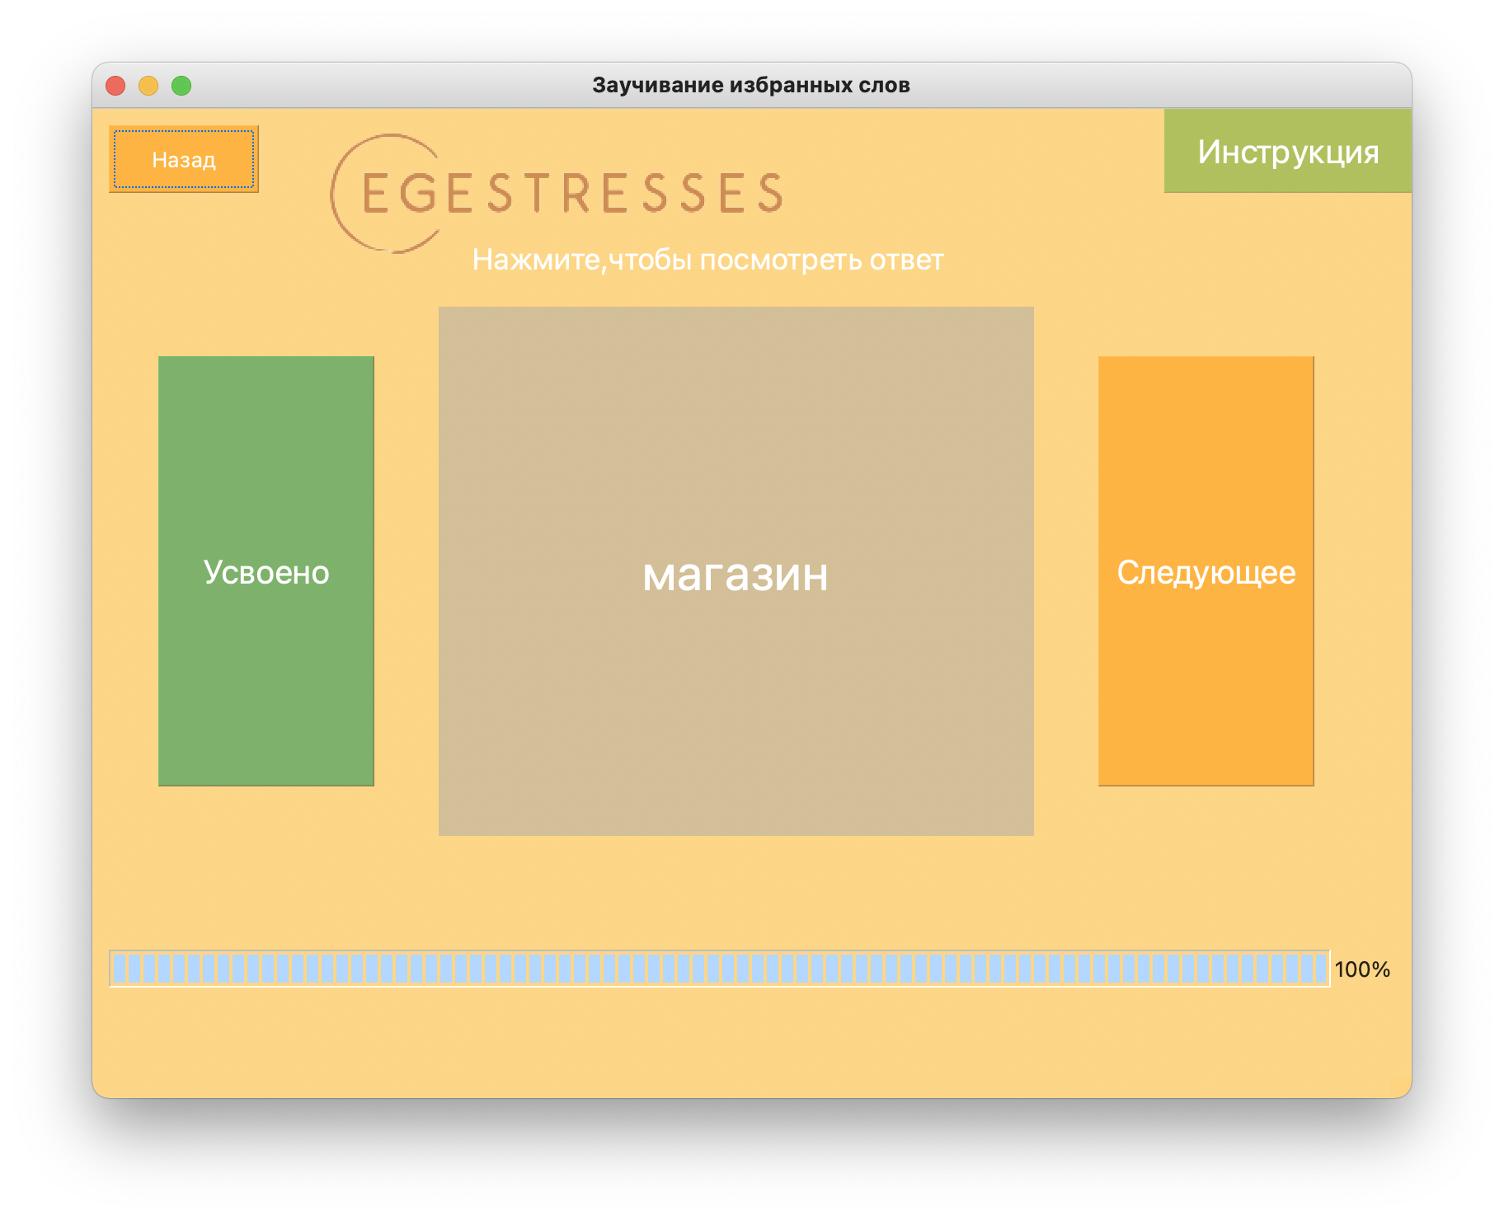
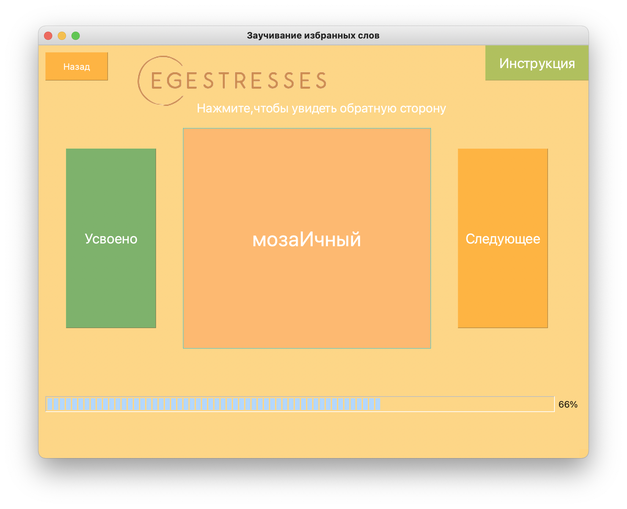
06
Окно «Заучивание избранных слов»
01
02
03
04
05
06

Slide 11
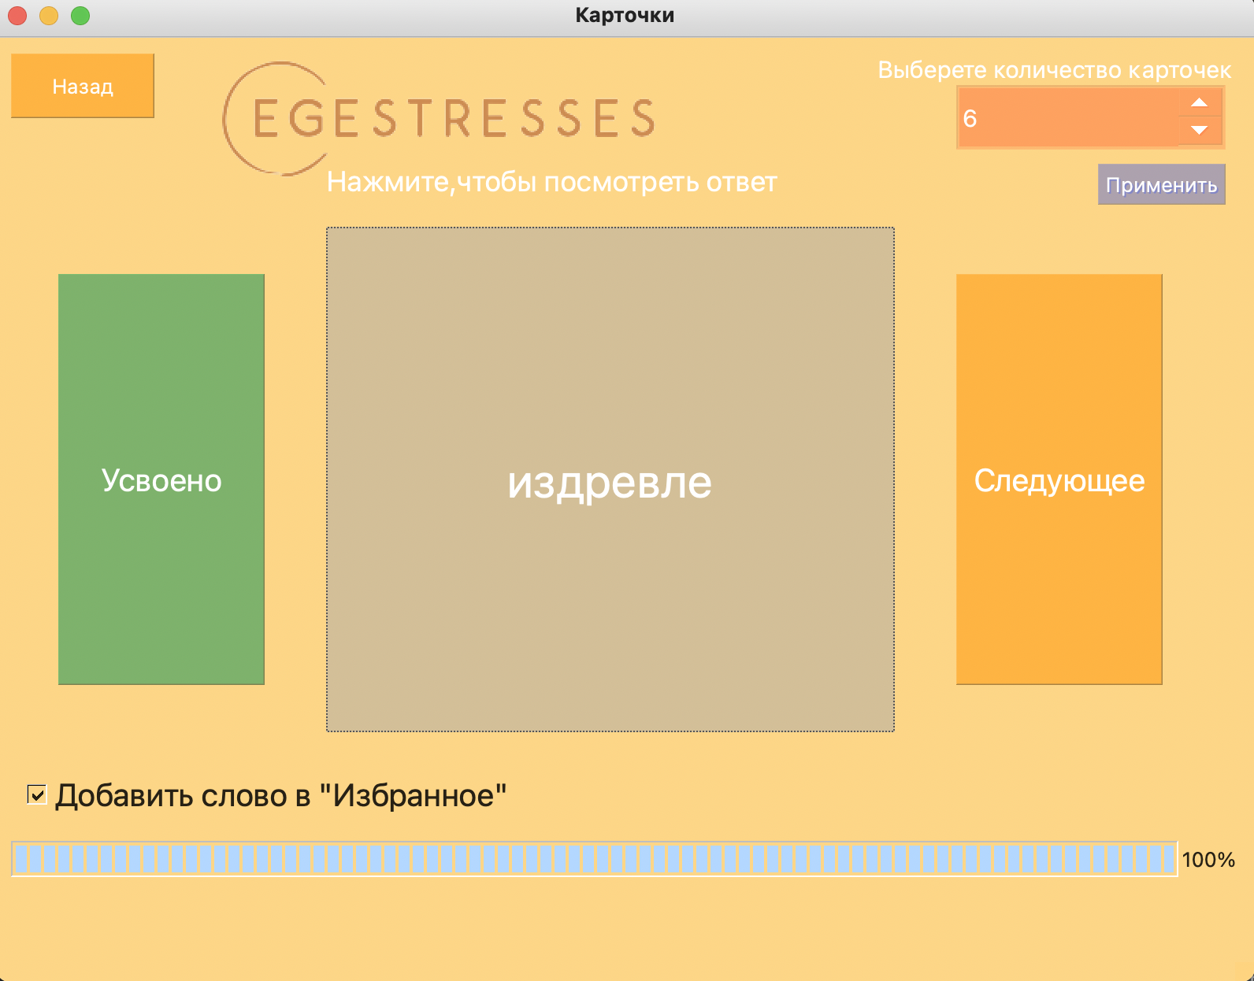
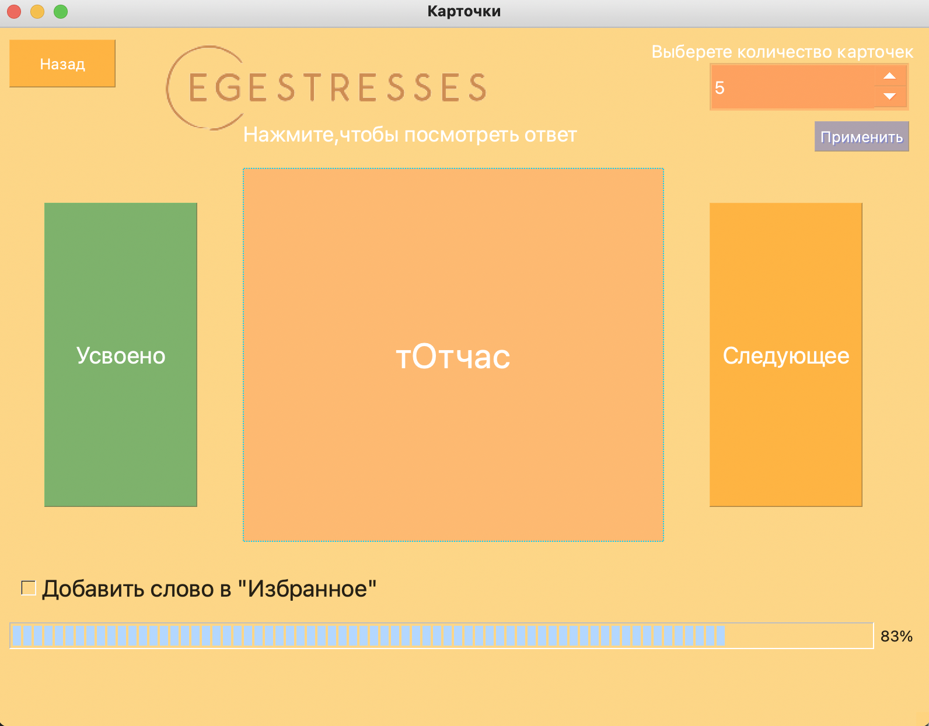
07
Окно «Карточки»
01
02
03
04
05
06

Slide 12
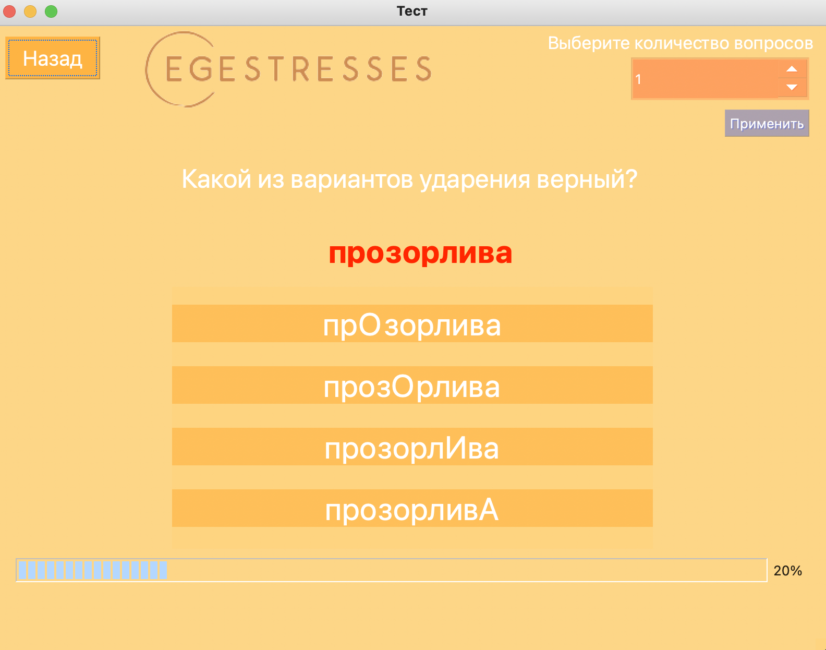
08
Окно «Тест»
01
02
03
04
05
06

Slide 13
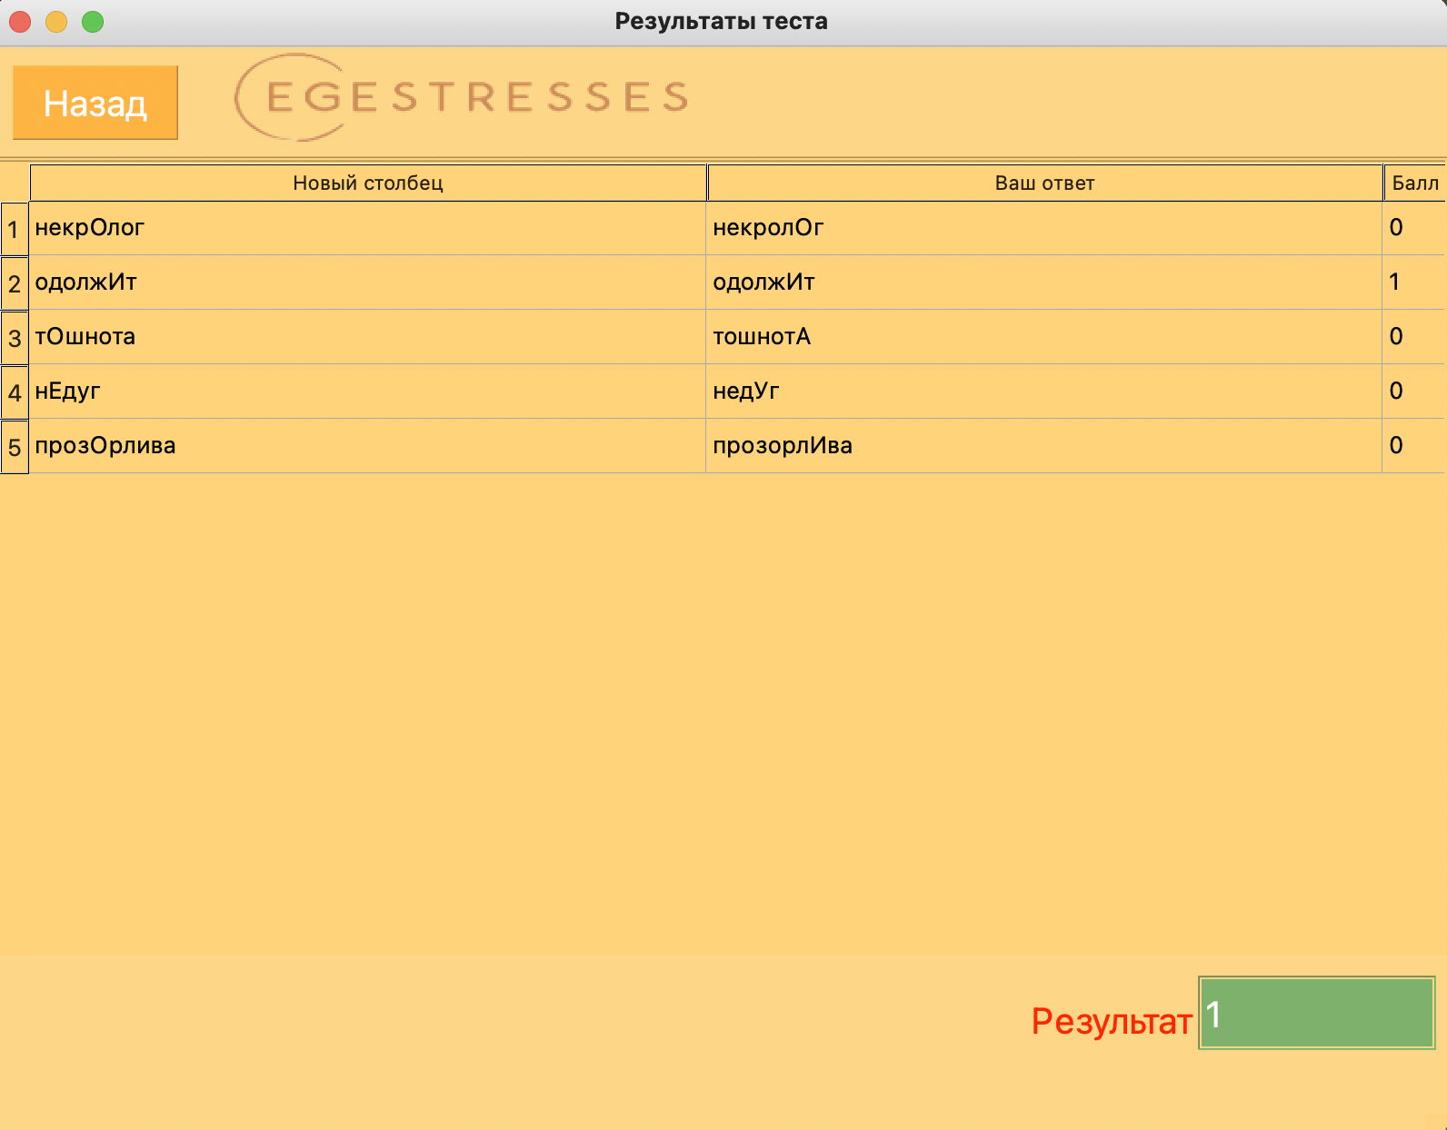
09
Окно «Результаты»
01
02
03
04
05
06

Slide 14
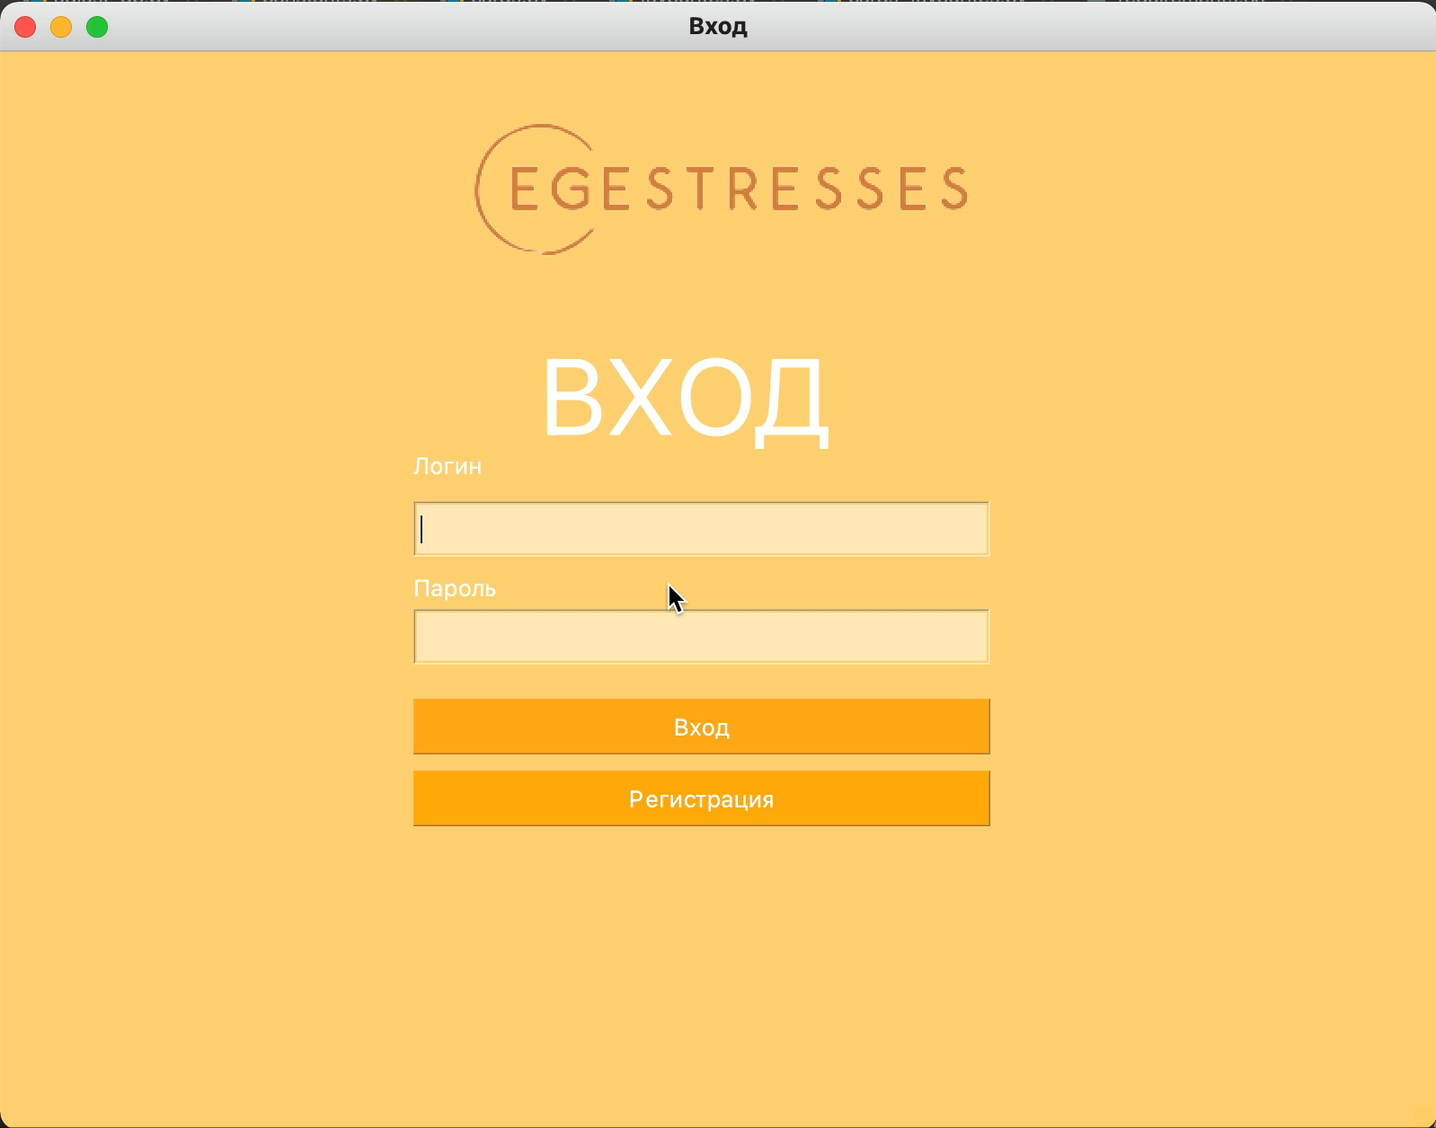
01
02
03
04
05
06

Slide 15
Итоги
01
02
Продукт
Приложение-тренажер «EGEstresses» для облегчения к подготовке к 4 заданию ЕГЭ по русскому языку
Возможности для доработки и развития
Возможность обновлять список всех слов, так как каждый год создатели ЕГЭ обновляют задания
Создать новые способы(модули) для заучивания слов
Усовершенствовать интерфейс и сделать его более удобным для использования

